Slide 1
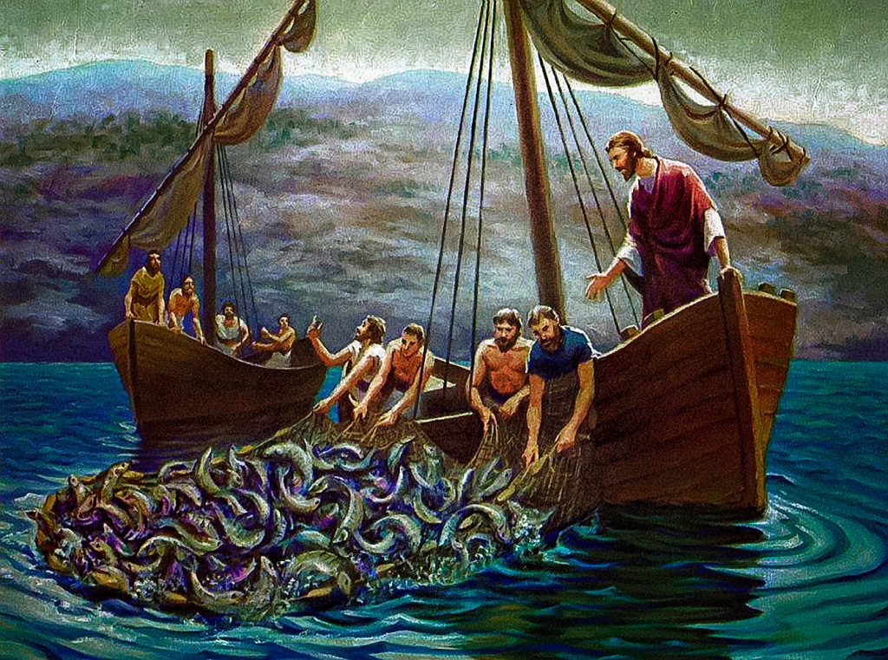
صيد السمك المعجزي
لوقا 5: 1-11
تم وعظها من قبل مانيك كوريا
في كنيسة الطرق المتقاطعة الدولية في سنغافورة • CICFamily.com
تم تحميلها من قبل د. ريك جريفيث • مؤسسة الدراسات اللاهوتية الأردنية
كل الملفات بلغات عديدة للتحميل المجاني على BibleStudyDownloads.org

Slide 2


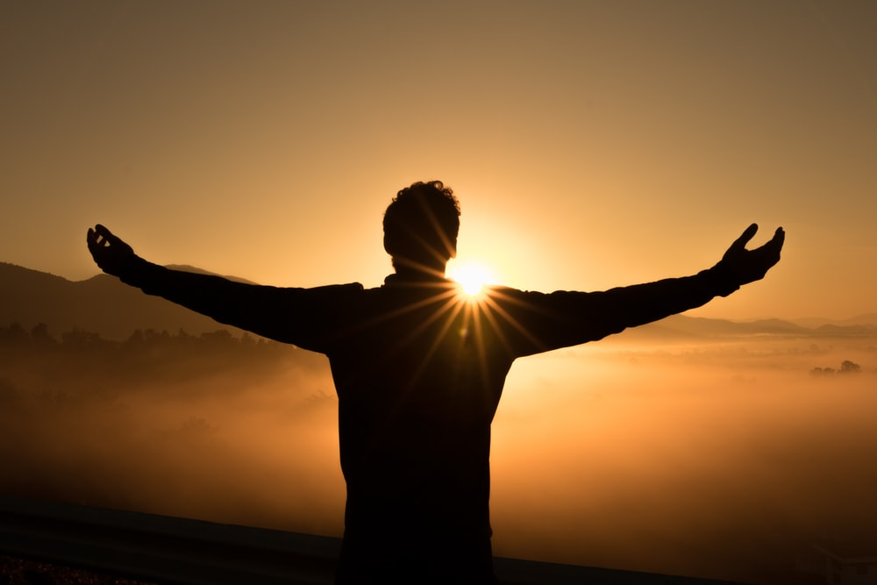
معجزات
يسوع

Slide 3
The Miracles of Jesus
الأسبوع الماضي

Slide 4
سياق لوقا 5
سياق لوقا 5
في لوقا 4 حدثت 3 أمور
1) جرب يسوع في البرية (الأعداد 1-13)
2) بدأ خدمته بالوعظ في مجمع الناصرة – أعلن التتميم المسياني لنبوة أشعياء 61: 1-2 (الأعداد 14-30)
3) شفى يسوع المرضى وحرر المسكونيين بأرواح شريرة (الأعداد 31-44)
يسوع المسيح حاصل على الدكتوراه
وعظ، شفاء وتحرير

Slide 5
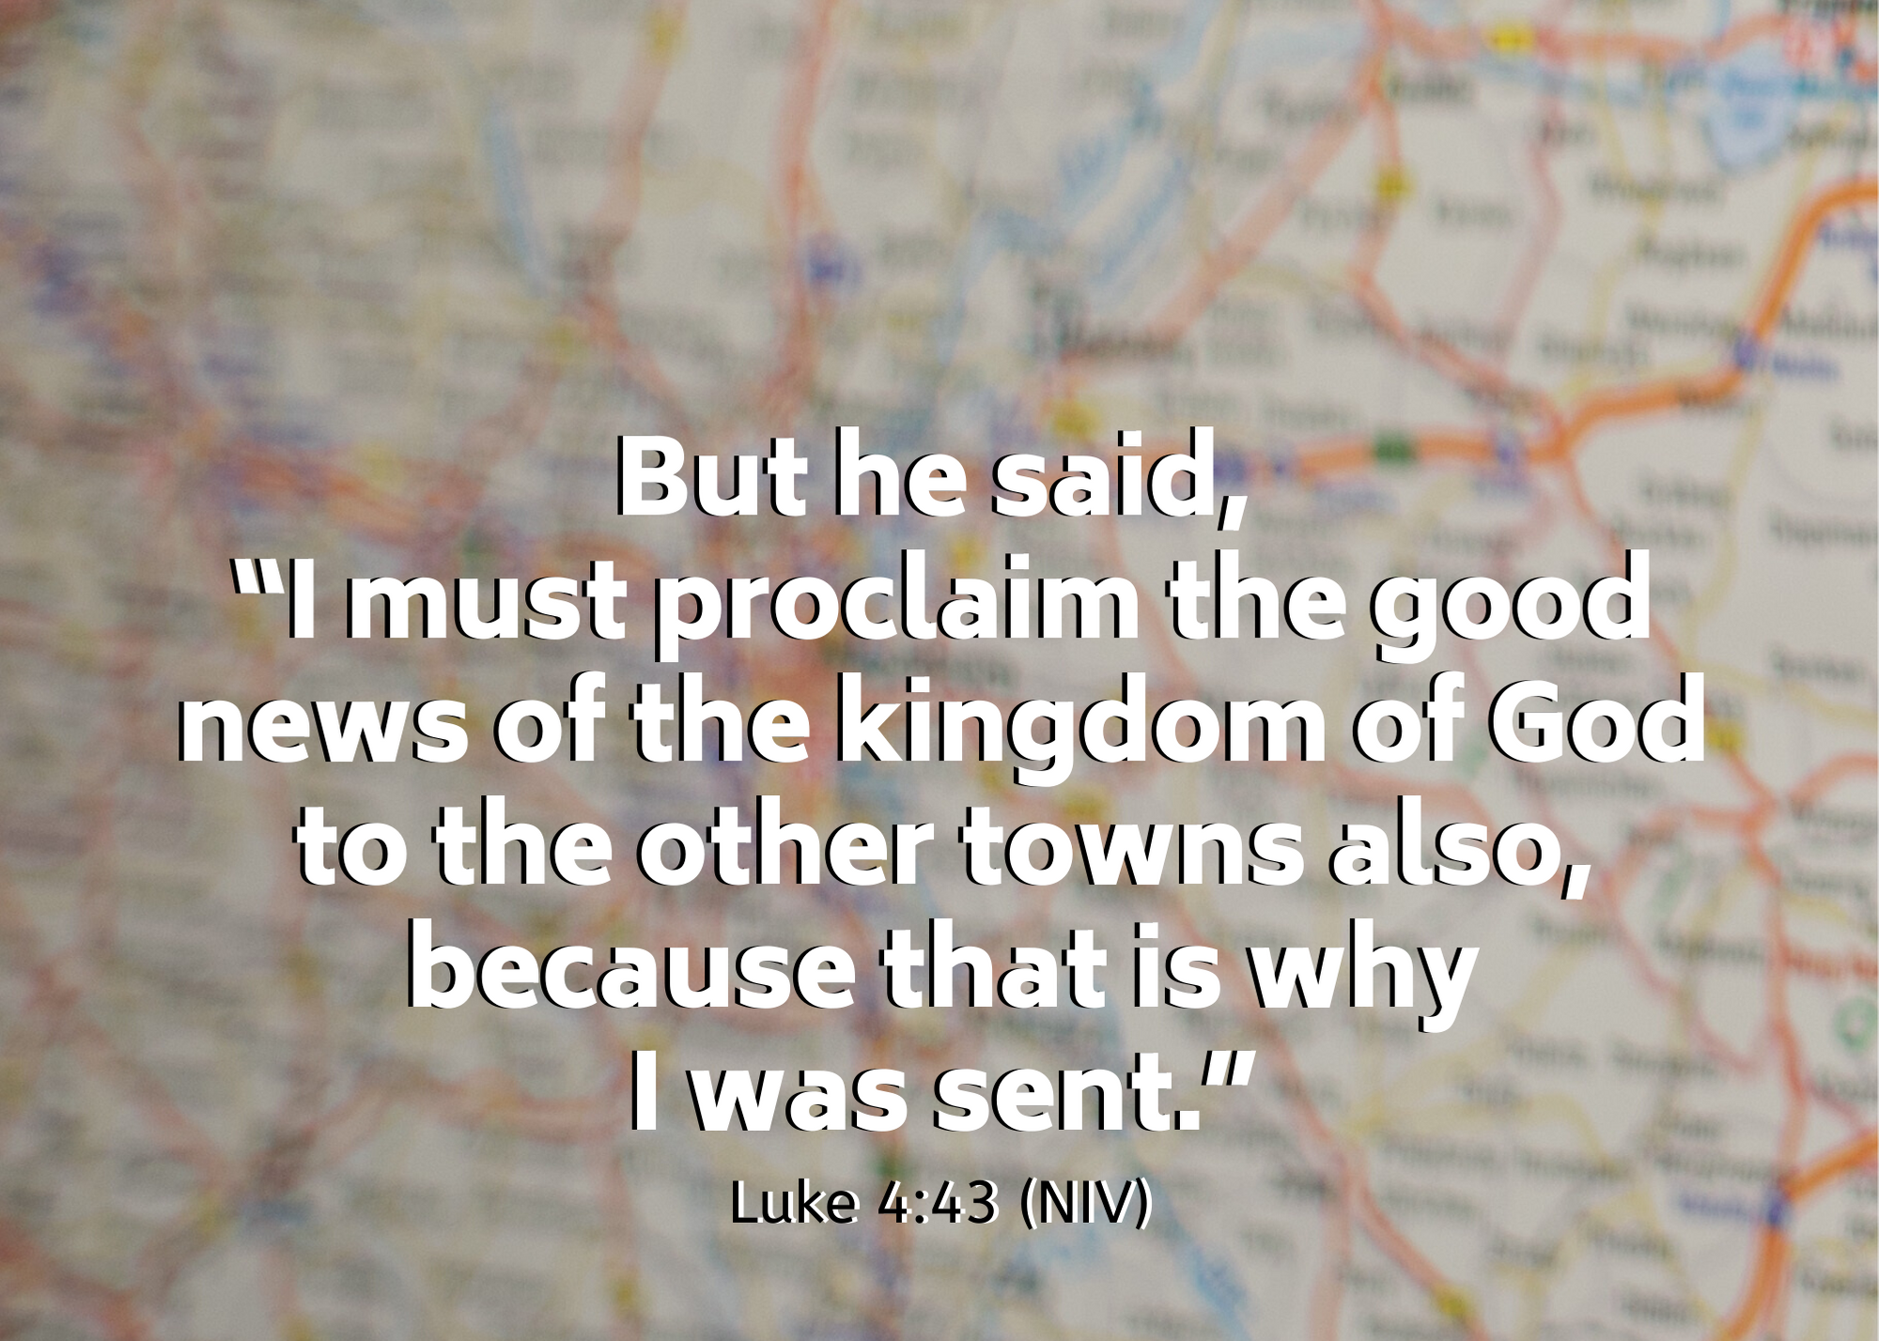

Slide 6

النص: لوقا 5: 1-11
ع1 – من عبارة تعبر عن قصد عام في لوقا 4: 43 إلى مثال محدد
وإذ كان الجمع يزدحم عليه ليسمع كلمة الله
ع2 – قاربين في البحيرة – الصيادون يغسلون شباكهم أي أن عملهم قد انتهى
ع3 – يستخدم يسوع سفينة سمعان لتكون منبراً لتعليم الجموع
ع4 – عندما نظن أن عملنا قد انتهى فإن عمل يسوع يبدأ
قال لسمعان ابعد إلى العمق وألقوا شباككم للصيد فأجاب سمعان وقال له يا معلم قد تعبنا الليل كله ولم نأخذ شيئاً ولكن على كلمتك ألقي الشبكة (لوقا 5: 5)

Slide 8
النص : لوقا 5: 1-11
ع6 – أمسكوا سمكاً كثيراً جداً وصارت شبكتهم تتمزق – سمك أكثر من أن يمسكوه بأنفسهم .
ع7 طلبوا المساعدة من القارب الآخر – ممتلئ وبدأ بالغرق
ليس هناك معجزة واحدة من معجزات يسوع ليست مغيرة وفيها وفرة في نفس الوقت
ع8 رد سمعان كان مهماً بشكل مساوي – إعلان عدم الإستحقاق
رأى يسوع في كل مجده وشعر بخزيه.
ع 9و10 كانت النتيجة مدهشة من كل النواحي
فقال يسوع لسمعان لا تخف من الآن تكون تصطاد الناس (لوقا 5: 10ب)

Slide 9
النص : لوقا 5: 1-11
ع11 النتيجة – تركوا كل شيء وتبعوه
ماذا يعلمنا هذا النص عن التلمذة ؟

Slide 10
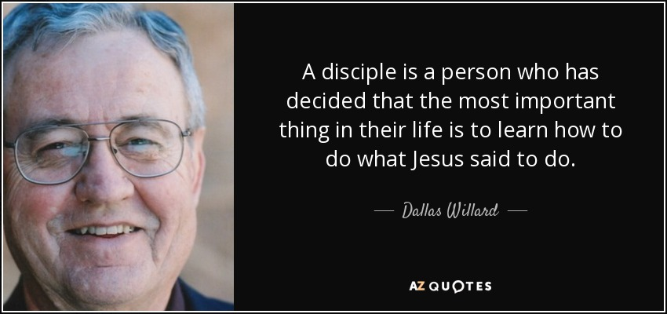

Slide 11
طبّق – ماذا يعلمنا هذا النص عن التلمذة ؟
ع11 – النتيجة – تركوا كل شيء وتبعوه
ماذا يعلمنا هذا النص عن التلمذة ؟
أ) تتضمن التوبة سقط بطرس على ركبتيه أمام يسوع
التطبيق: أطلب الله يومياً اثبت واعبد في حضرته (أشعياء 6: 1-7، 2 كورنثوس 3: 18 وانظر يوحنا 4: 23)
ب) تتضمن الإيمان المطيع
التطبيق : دع كلمته تعلمك وتوجهك (يوحنا 8: 31 وانظر يوحنا 2: 5)
ت) تتضمن تجاوب الحياة كاملة لتبعية يسوع.
التطبيق: اخضع لمشيئته وسر في طرقه (متى 10: 25، 16: 24)
ث) تتضمن قيادة الآخرين للمسيح
التطبيق: صلّ وتعلم أن تكون تلميذاً يصنع تلاميذ آخرين (متى 4: 19، 28: 19-20)

Slide 12

ما الذي ستتركه خلفك
حتى تتبع المسيح ؟
من الذي سيأتي معك
حتى يتبعه ؟

Slide 13
Black

Slide 14


معجزات يسوعat BibleStudyDownloads.org
أحصل على العرض التقديمي والنص مجاناً
Notes:
NT Preaching (np)

